Slide 1
Cycle de vie
Fait par Malek

Slide 2
germination

Slide 3
floraison

Slide 4
Pollinisation

Slide 5
Féconcation

Slide 6
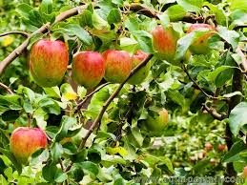
fructification

